Slide 1

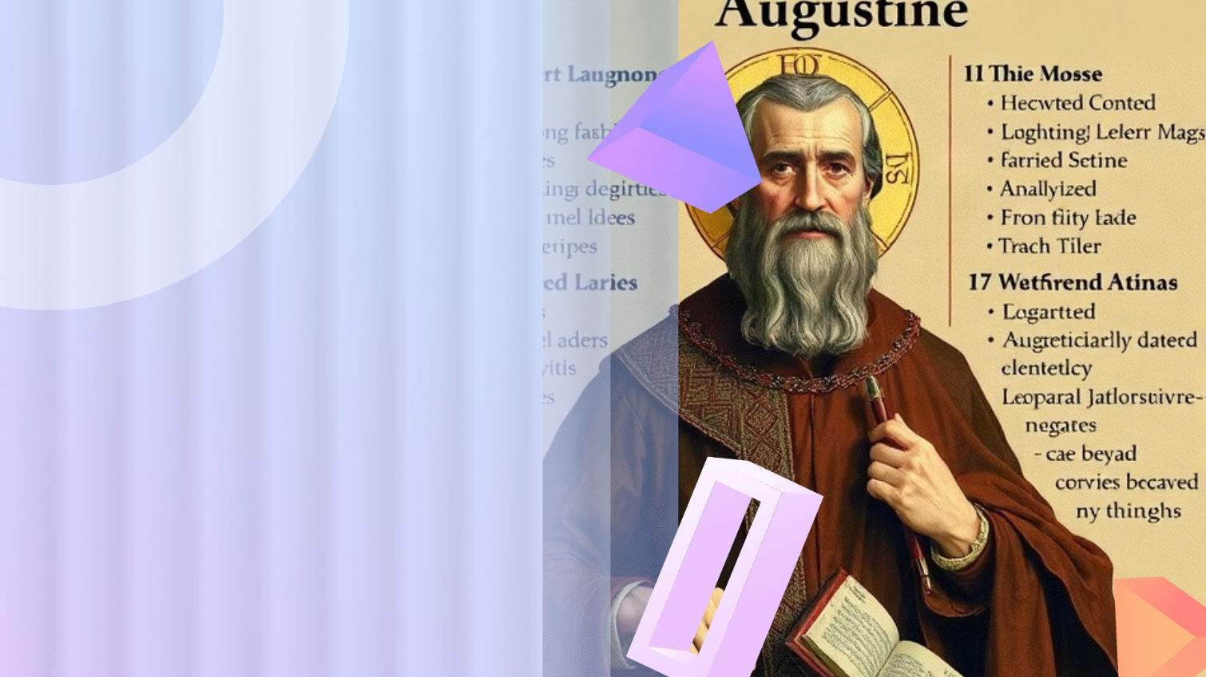
Патристика Августин Блаженный и «Град Божий»
Автор презентации: Presentacium.ru

Slide 2

Введение
В презентации мы рассмотрим основные идеи Августина Блаженного, формирование патристики в истории христианства и её влияние на европейское сознание. Особое внимание уделим сравнению идей Августина с учением Оригена, а также анализу теологических и философских основ его взглядов.

Slide 3

Формирование патристики в истории христианства
В IV веке, после легализации христианства императором Константином в 313 году, началось активное формирование патристики как систематизации христианского вероучения.
Одним из выдающихся представителей этого направления стал Августин Блаженный, который в своей жизни и трудах углубил идеи о божественной благодати и свободе воли, что стало основой для концепции «Града Божьего», изложенной им в знаменитом труде.
Патристика оказала значительное влияние на формирование христианской теологии и философии, определив вектор развития западноевропейской религиозной мысли на многие века вперёд.

Slide 4

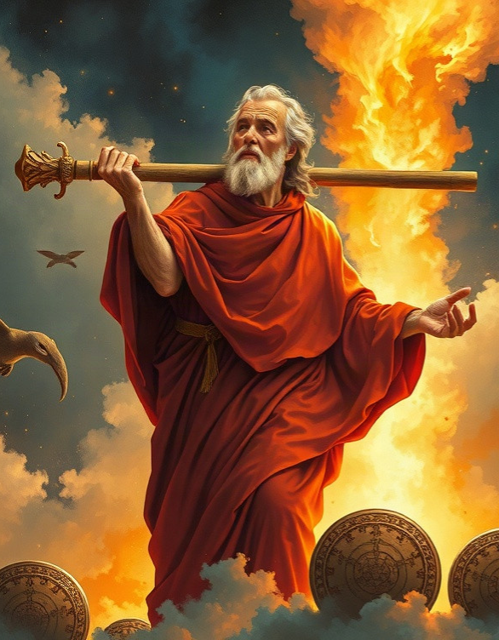
Основные идеи Августина Блаженного
В учении Августина Блаженного, одном из самых влиятельных мыслителей раннего христианства, центральной является идея о предопределении свыше судьбы человека: некоторые души изначально избраны для спасения, что составляет основу его теодицеи.
Он утверждает, что после грехопадения человека история развивается как борьба между «Градом Божьим» и «Градом Земным», при этом первая концепция олицетворяет духовное начало, а вторая — земные, материальные устремления. Августин Блаженный также подчёркивает роль божественного провидения в истории, которое проявляется через различные исторические события, направляя человечество к его конечной цели.

Slide 5

Система теологических взглядов Августина
Августин Блаженный в своих теологических взглядах опирался на идеи Платона и христианскую традицию, формируя учение о божественном происхождении мира и человека.
Он утверждал, что Бог является источником всех благ и что человеческая душа стремится к божественному свету.
Августин развивал концепцию предопределения, согласно которой спасение души предопределено свыше и не зависит от человеческих усилий, что стало одним из ключевых аспектов его теологической системы.

Slide 6

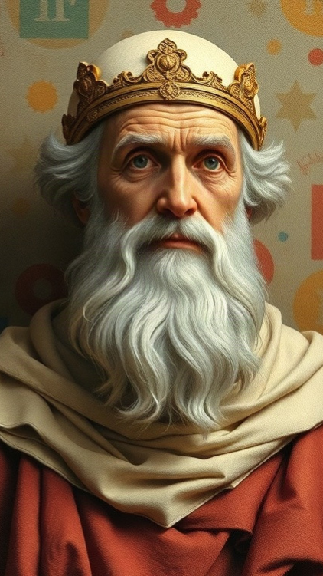
Философские основы учения Августина
Августин Блаженный, один из величайших отцов Церкви, в своих работах опирался на идеи неоплатонизма, придавая им христианскую интерпретацию.
Он считал, что душа человека — это субстанция, которая существует вечно и обладает свободой воли, что составляет основу его учения о грехе и спасении.
Августин сформулировал концепцию «двух градов» — града земного и града Божьего, где первый олицетворяет мир зла и греха, а второй — царство любви и божественной благодати.

Slide 7
Понимание добра и зла Августином
Августин Блаженный, один из величайших отцов христианской церкви, разработал философскую систему, в которой добро и зло рассматриваются как две противоположные силы.
В его учении добро ассоциируется с Богом, который является источником всего благого, а зло — с человеческой свободой воли, искажённой грехом.
Эта концепция оказала значительное влияние на формирование христианской этики и понимание морали в Средние века, став основой для размышлений многих теологов и философов.

Slide 8
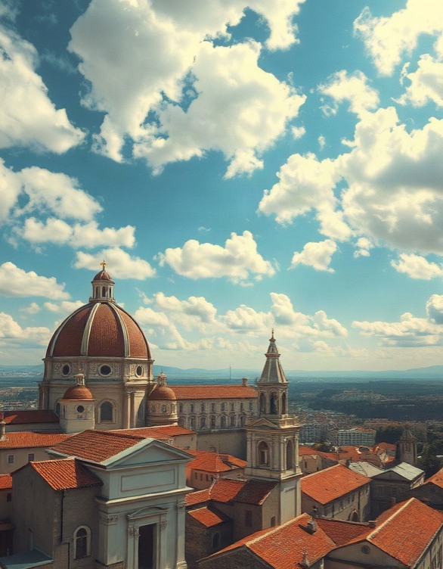
Структура града земного и града небесного
Августин Блаженный в своём произведении «О граде Божьем» противопоставляет два мира: «град земной» и «град Божий». Град земной — это мир, полный пороков и эгоизма, где люди живут по своим низменным желаниям.
Град Божий же — это обитель праведников, где царит любовь, милосердие и гармония, число приверженцев идей которых растёт в веках.

Slide 9
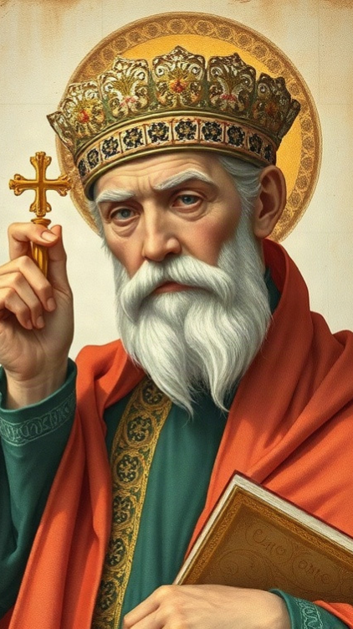
Влияние Августина на средневековую философию
Августин Блаженный, один из ключевых представителей патристики, оказал значительное влияние на средневековую философию, создав около 100 трактатов, в которых изложил свои богословские и философские идеи.
Его учение о «Граде Божьем» и «Граде Земном» стало основой для формирования христианской философии и этики, определив мировоззрение многих поколений мыслителей в Европе.
Влияние Августина прослеживается в трудах таких философов, как Фома Аквинский, который развивал его идеи в рамках схоластики.

Slide 10

Отражение концепций Августина в искусстве Возрождения
В эпоху Возрождения идеи Августина Блаженного нашли отражение в работах таких мастеров, как Леонардо да Винчи и Микеланджело.
В картине «Тайная вечеря» Леонардо да Винчи прослеживается глубина размышлений о человеческой природе и божественном присутствии, вдохновлённая концепциями Августина о грехе и спасении.
Микеланджело в росписи потолка Сикстинской капеллы изобразил сцены из Библии, что также перекликается с идеями Августина о божественном порядке и человеческом предназначении.

Slide 11
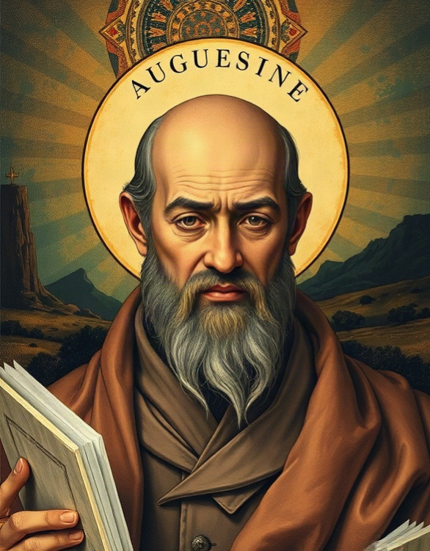
Идеи Августина о свободе воли и предопределении
Августин Блаженный развивал идею о том, что человек обладает свободой воли, но при этом подчёркивал, что все события в мире предопределены Богом. Он считал, что каждый человек в любой момент может обратиться к Богу и изменить свою судьбу, однако число тех, кому предначертано спасение, известно лишь Всевышнему. Это учение стало важным элементом христианской теологии и оказало значительное влияние на формирование представлений о свободе воли и предопределении в западноевропейской культуре.

Slide 12
Проблема страдания и искупления души
В учении Августина Блаженного проблема страдания занимает центральное место: он анализирует природу страдания как следствие первородного греха, указывая на то, что 40 дней и ночей длился потоп, ставший одним из величайших испытаний для человечества.
Искупление души, по его мнению, возможно через веру в Бога и следование христианским заповедям, что позволяет человеку обрести вечное блаженство в «Граде Божьем», в противовес земным страданиям.
Августин утверждает, что каждый человек несёт ответственность за свои поступки, и только через духовное преображение можно достичь истинного искупления и спасения.

Slide 13

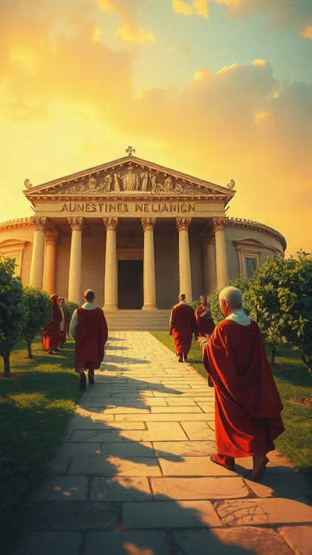
Значение труда «Град Божий» в мировой культуре
Диаграмма показывает влияние труда Августина Блаженного «Град Божий» на культуру в разных частях мира.
Параметры представлены в процентах и отражают долю влияния этой работы на культурное развитие в Европе, Америке, Африке, Азии и Австралии с Океанией.
Наибольшее влияние зафиксировано в Европе, наименьшее — в Австралии и Океании.

Slide 14

Спасибо за внимание!
Спасибо за внимание. В этой презентации мы проследили развитие патристики через идеи Августина Блаженного, проанализировали его взгляды на Бога, человека, добро и зло, рассмотрели концепции града земного и небесного, а также влияние его трудов на европейскую культуру и философию вплоть до эпохи Возрождения.

